Slide 1
Đại số: Tiết 9
Luyện tập
Biến đổi đơn giản biểu thức chứa căn thức bậc hai

Slide 2
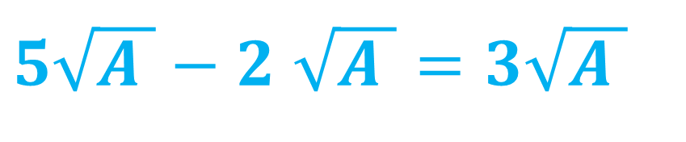
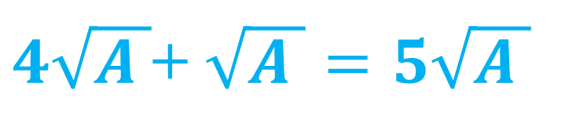
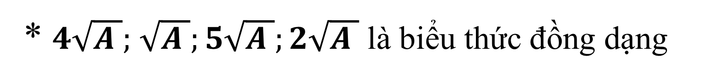
DẠNG 1:
RÚT GỌN BIỂU THỨC CƠ BẢN
( CỘNG ,TRỪ CÁC CBHSH)
Với A ≥ 0
$4\sqrt{A }$+ $\sqrt{A }=5\sqrt{A }$
$5\sqrt{A }−2$ $\sqrt{A }=3\sqrt{A }$
* $4\sqrt{A };$ $\sqrt{A };5\sqrt{A };2\sqrt{A }$ là biểu thức đồng dạng
* Làm sao để tạo ra những biểu thức đồng dạng với nhau ???

Slide 3
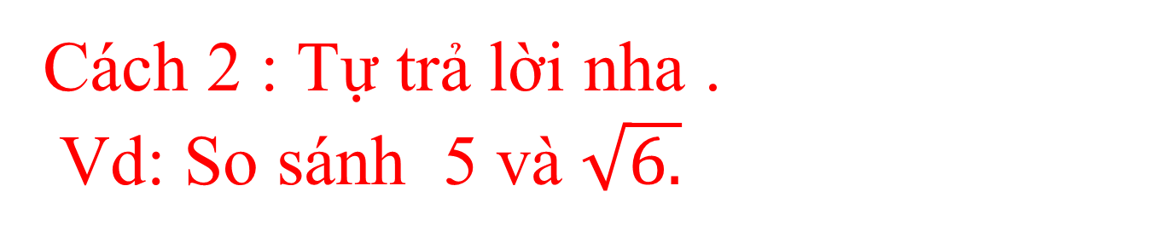
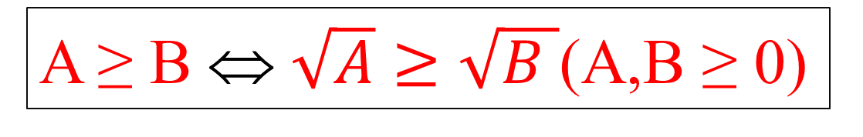
DẠNG 2: SO SÁNH CBHSH
A ≥ B ⇔ $\sqrt{A}≥\sqrt{B }$(A,B ≥ 0)
* Có mấy cách để so sánh các CBHSH ?
Có 2 cách:
Cách 1: Cái gì khó có Casio.
Cách 2 : Tự trả lời nha .
Vd: So sánh 5 và $\sqrt{6.}$
Đáp án
Trong 5s bạn trả lời đúng thì bạn là người giỏi nhất hành tinh này rồi!!!!

Slide 4
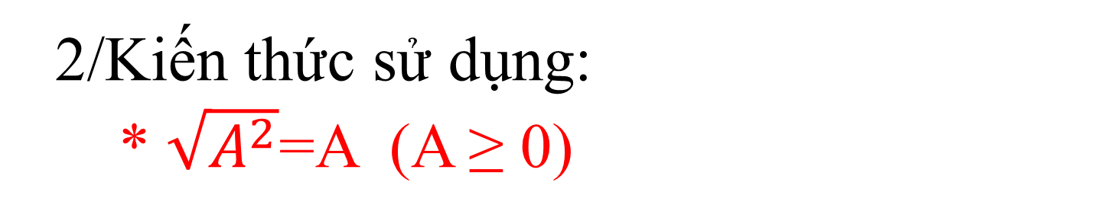
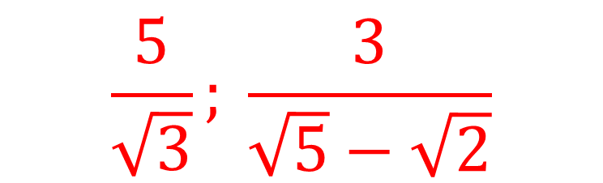
DẠNG 3:TRỤC CĂN THỨC Ở MẪU
1/ Khử căn ở mẫu.( nhiệm vụ chính)
2/Kiến thức sử dụng:
* $\sqrt{A^{2}}$=A (A ≥ 0)
*( A – B)(A + B) = A² – B²
Ví dụ:
CÁC BẠN CÓ NHỚ KIẾN THỨC NÀO KHÔNG ? GỬI BÌNH LUẬN CHO THẦY NHÉ !
$$\frac{5}{\sqrt{3}}; \frac{3}{\sqrt{5}−\sqrt{2}}$$

Slide 5
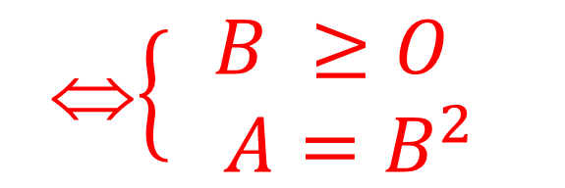
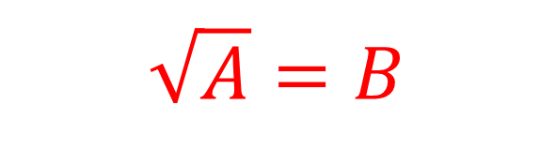
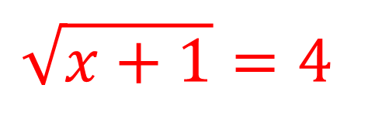
DẠNG 4: Tìm x
$$\sqrt{A}=B$$
⇔$\left\{\begin{aligned}B ≥O \\ A=B^{2} \end{aligned}\right.$
( Bình phương 2 vế )
Tóm lại: Các bạn tìm cách khử căn.
Khi đó bài toán trở thành bài tìm x bình thường.
Ví dụ : Tìm x
$$\sqrt{x+1}=4$$

Slide 6


DẠNG 5: Toán thực tế ( Cho công thức )
Nhiệm vụ:
1/ Đọc kỹ đề, xác định đúng dữ liệu.
2/ Thế dữ liệu vào công thức
3/ Tìm dữ liệu còn lại.
4/ kết luận
Ví dụ :
Thời gian t (tính bằng giây) từ khi một người bắt đầu nhảy bungee trên cao cách mặt nước d (tính bằng m) đến khi chạm mặt nước được cho bởi công thức:
Tìm thời gian một người nhảy bungee từ vị trí cao cách mặt nước 108m đến khi chạm mặt nước?
$$t=\sqrt{\frac{3d}{9,8}}$$

Slide 7
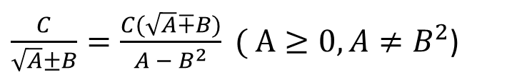
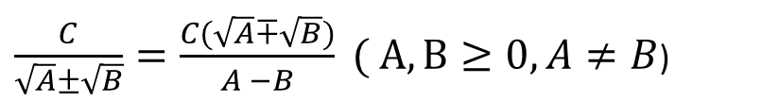
Đưa thừa số
ra ngoài căn
Biến đổi
đơn giản biểu thức chứa
căn bậc hai
Đưa thừa số
vào trong căn
Trục căn
ở mẫu
Notes:
7
7

